Slide 1

教材介紹

Slide 2
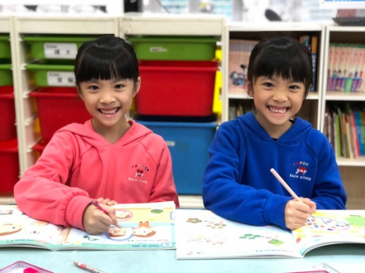
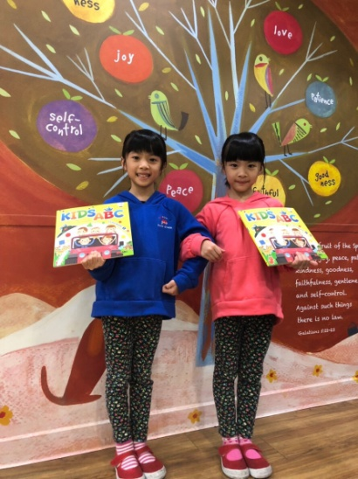

編輯理念
Multiple Sensory
多元感官教學
Thematic Unit
主題單元教學
CLIL
跨學科學習
Values
品格教育

Slide 3

教學特色：品格教育
品格教育是對孩子未來在個人和社會生存有幫助的教學，為培養良好的品性，而加以教育的訓練，內容包括智慧的啟發、良好習慣的養成等。
教材融入品格教育
1.說好話 2. 好行為 3. 彼此相愛 4. 建立自信 5. 保持清潔
五大品格美德，在學習美語的過程中，讓孩子自然而然的養成好品格。

Slide 4
教學特色：戲劇教育
戲劇融入在教學以及學習過程中，不但能讓讓孩子在過程中認識自己，與自己溝通，也能在戲劇實踐中達到學習目標和目的，從感受中領略知識的意蘊，從相互交流中發現可能性、創造新意義。有利於培養孩子的英語表達能力，溝通能力，自信心，自尊心，以及創新能力。讓孩子在戲劇中發現更好的自己。

Slide 5
全套共6冊
大班
中班
B5-B6
小班
B3-B4
未來世界主題
B1-B2
太空生活主題
成長超越
自然拼讀
日常生活主題
與人溝通
26個字母發音
認識自己
26個字母認知

Slide 6
幼兒英語學習系統內容規劃 Book 1
Units | Themes | Alphabets | Values
Unit 1 | Back to School (打招呼—好、很好) | Aa Bb | 說好話Being polite
Unit 2 | Count with Me (數字1-5) | Cc Dd | 彼此相愛Loving one another
Unit 3 | I Like Colors (顏色-紅、黃、藍、綠) | Ee Ff | 保持清潔keeping clean
Unit 4 | I See Shapes (形狀—正方形、三角形、圓形、星形) | Gg Hh | 好行為Being in order
Unit 5 | This Is Me (五官—眼、耳、口、鼻) | Ii Jj | 建立自信Building self confidence
Unit 6 | We Are Family (家庭成員-爸爸、媽媽、姊妹、兄弟) | Kk Ll | 好行為:守秩序Taking turns

Slide 7
幼兒英語學習系統內容規劃 Book 2
Units | Themes | Alphabets | Values
Unit 1 | My Five Senses (五種感官—看、聽、聞、摸、嚐) | Mm Nn | 建立自信: 分工合作Working together
Unit 2 | Happy Birthday (詢問年齡—數字6-10) | Oo Pp | 保持清潔: 注重個人衛生Being neat
Unit 3 | I Love Toys (玩具—球、機器人、洋娃娃、積木) | Qq Rr | 好行為:幫助他人Being helpful
Unit 4 | On the Playground (操場，遊樂場—溜滑梯、盪鞦韆、翹翹板、攀爬架) | Ss Tt | 說好話:讚美他人Praising others
Unit 5 | I Am Hungry (食物—義大利麵、比薩、牛奶、果汁) | Uu Vv Ww | 彼此相愛:樂於分享Sharing with others
Unit 6 | My Pet (寵物—貓、狗、兔子、鳥) | Xx Yy Zz | 說好話:懂得感恩Being grateful

Slide 8
幼兒英語學習系統內容規劃 Book 3
Units | Themes | Phonics | Values
Unit 1 | About My Name (女孩、男孩、小貓(暱稱)、朋友) | Aa Bb | 彼此相愛:愛家人Loving your family
Unit 2 | My Feeling (感覺—開心、生氣、難過、害怕) | Cc Dd | 好行為:聽師長的話 Listening to your teachers
Unit 3 | All About Me (身體—手、腳、腳趾、腿) | Ee Ff | 說好話: 不說謊Telling the truth
Unit 4 | Look At Me (動作—跑、跳、爬、單腳跳) | Gg Hh | 保持清潔:環境整潔Keeping places clean
Unit 5 | In the Zoo (動物—猴子、大象、長頸鹿、熊) | Ii Jj | 好行為: 互相尊重Being respectful
Unit 6 | On My Way (交通工具—車子、船、飛機、自行車) | Kk Ll | 建立自信:注意安全Being safe

Slide 9
幼兒英語學習系統內容規劃 Book 4
Units | Themes | Phonics | Values
Unit 1 | At the Bookstore (文具—筆、鉛筆、橡皮擦、尺) | Mm Nn | 保持清潔:珍惜資源Being cherished
Unit 2 | On the Farm (農場動物—牛、機、馬、羊) | Oo Pp | 建立自信: 小心謹慎Being careful
Unit 3 | My Favorite Fruit (水果—香蕉、柳橙、葡萄、梨子) | Qq Rr | 說好話:要信實Being faithful
Unit 4 | My House (家庭空間—客廳、廚房、浴室、臥房) | Ss Tt | 好行為:團結合作Being cooperate
Unit 5 | About the Weather (天氣—陽光普照的、下雨的、颳風的、陰天的) | Uu Vv Ww | 彼此相愛: 體貼他人Being considerate
Unit 6 | The Four Seasons （季節—春天、夏天、秋天、冬天） | Xx Yy Zz | 好行為:聽父母的話Listening to parents

Slide 10
幼兒英語學習系統內容規劃 Book 5
Units | Themes | Phonics | Values
Unit 1 | Magic Show （對比—大、小；新、舊；長、短） | Short a | 建立自信: 保持動機Being motivated
Unit 2 | Picnic Day （食物—三明治、沙拉、漢堡、水、蘇打、檸檬水） | Short e | 好行為:有效率Being efficient
Unit 3 | Under the Sea （海底動物—海豚、鯨魚、鯊魚、章魚、海豹、烏龜） | Short i | 說好話:感謝他人Being thankful
Unit 4 | My Fashion Show （衣服—ㄒ恤、外套、洋裝、褲子、襪子、鞋子） | Short o | 彼此相愛:有同情心Being sympathy
Unit 5 | Earth Day （分類—紙類、寶特瓶、鋁罐、塑膠、玻璃、回收） | Short u | 彼此相愛:彼此信任Being trustworthy
Unit 6 | Fun Places （場所—公園、動物園、購物商場、海灘、商店、診所） | CVC | 保持清潔:分類回收Recycling things

Slide 11
幼兒英語學習系統內容規劃 Book 6
Units | Themes | Phonics | Values
Unit 1 | I Love Vegetables （蔬菜—紅蘿蔔、馬鈴薯、玉米、豌豆、萵苣、花椰菜） | Long a | 彼此相愛:互相保護Being protected
Unit 2 | In the Garden （昆蟲—蝴蝶、瓢蟲、蜜蜂、蚱蜢、金龜子、蜻蜓） | Long e | 說好話:要熱情Being passionate
Unit 3 | Seven Fun Days （星期—星期日～星期六） | Long i | 建立自信:要堅持Being perseverance
Unit 4 | Telling the Time （時間—２點、４點、６點、８點、９點、１２點 | Long o | 保持清潔:要規律Being organized
Unit 5 | Community Helper （職業—醫生、護士、牙醫、老師、消防員、警察） | Long u | 彼此相愛: 給予溫暖Being warmth
Unit 6 | Fun Outer Space （外太空—地球、月亮、太陽、星星、星球、火箭 | CVCe | 保持清潔:要自律Being self discipline

Slide 12
學習指標
★ 學習26個字母及自然發音，奠定閱讀及拼字基礎。
★ 學會36個貼近孩子生活相關主題基礎應用。
★ 實操36個手作成品，做中學，在分享學會表達。
★ 36個品格繪本故事，課中繪本互動學習，課後分享落實。
★ CLIL跨學科主題融入，在英語基礎中學習應用。

Slide 13

Sample Unit Curriculum Structure (Class Book: Level 2 Unit 1) 學生本樣課內容呈現

Slide 14
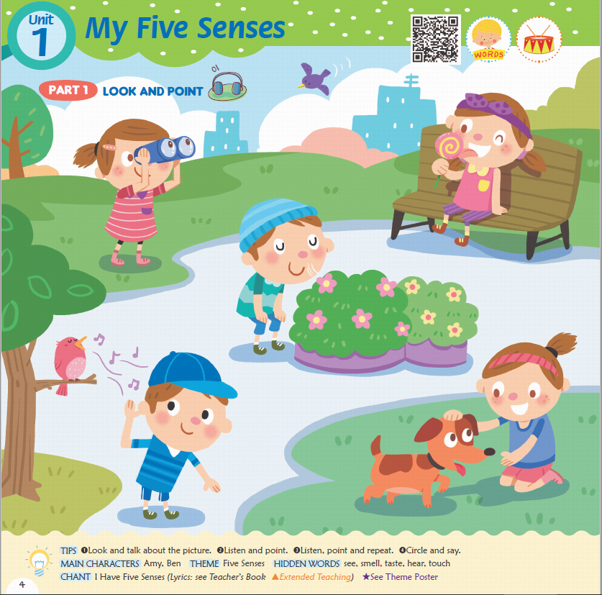
Student’s Books Introduction
學生課本介紹—page 1/week 1-class 1(30-40 mins)
P.1
情境大圖
Class Book: Icons for mp3 listening
mp3 聆聽
Class Book: Activating Prior Knowledge
教學前互動學習
Class Book: Hidden Words for Pre-Teaching Words
隱藏式單字—教學前互動暖身
Class Book: Teaching Tips for A Quick-and-Easy Guidance
教師用教學備課小秘訣

Slide 15
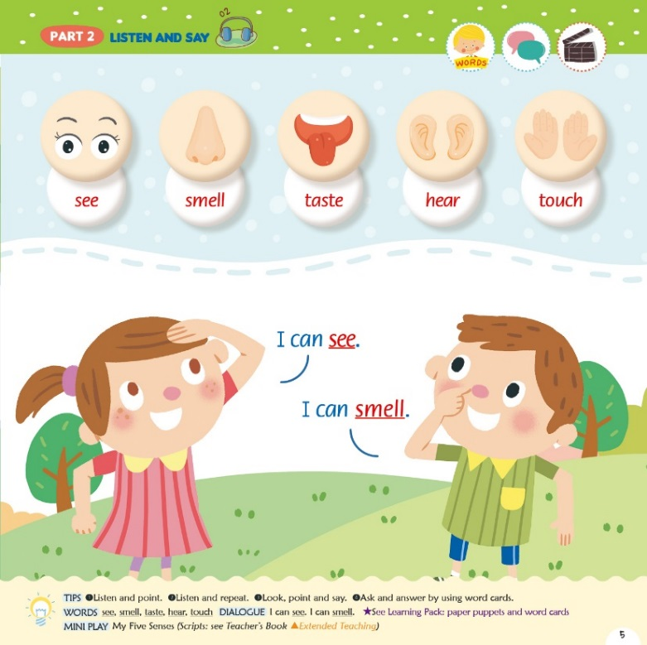
Student’s Books Introduction
學生課本介紹—page 2/week 1-class 2(30-40 mins)
P.2
生活對話
Class Book: Audio Tracks Included Smart Pen MP3
音軌包括點讀筆 MP3
Class Book: Key Learning Words 關鍵學習單詞
Class Book: Teaching Tips for A Quick-and-Easy Guidance
教師用教學備課小秘訣
Class Book: Functional Grammar Structures
語法結構
Class Book: Daily Dialogue and Mini Play每日對話和迷你劇場

Slide 16
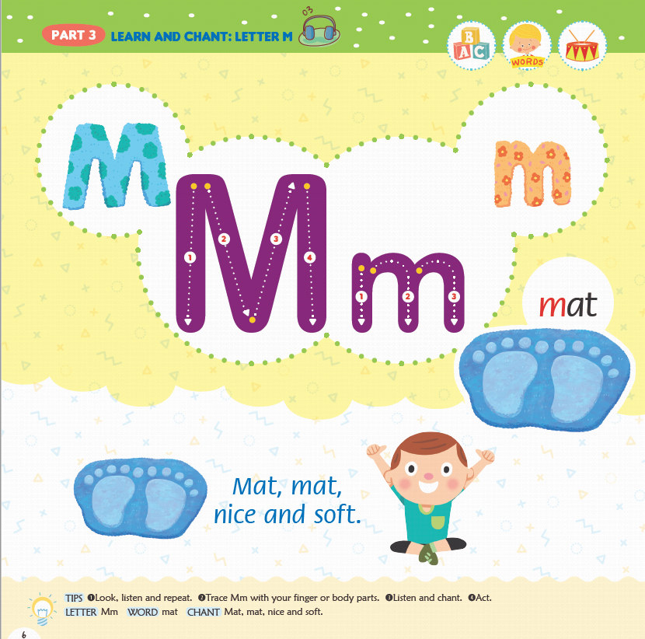
Student’s Books Introduction
學生課本介紹—page 3/week 2-class 1(30-40 mins)
P.3&4
字母認知
Class Book: Upper and Lower cases Identification
字母大小寫認識
Class Book: Unit Letter Associated Word
該單元字母關聯性單字
Class Book: Letter Associated chant 字母相關韻文

Slide 17
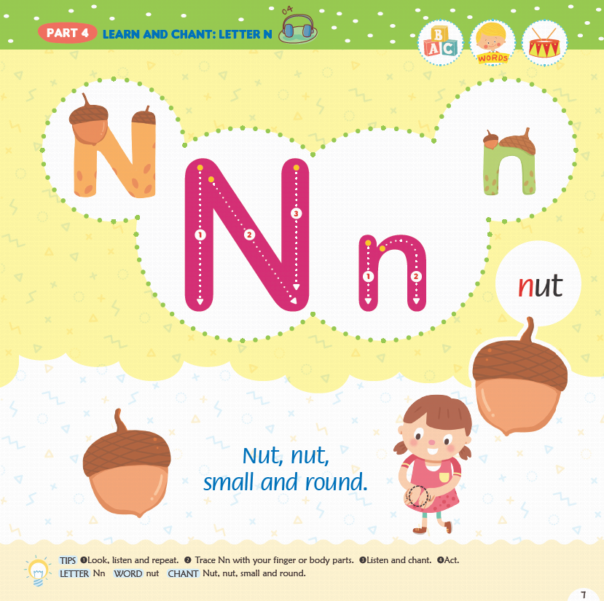
Student’s Books Introduction
學生課本介紹—page 4/week 2-class 2(30-40 mins)
Class Book: Letter Tactile for Pre-Writing Skills
以觸覺描寫訓練字母大、小寫的預寫技巧
Class Book: Letter Associated chant 字母相關韻文

Slide 18
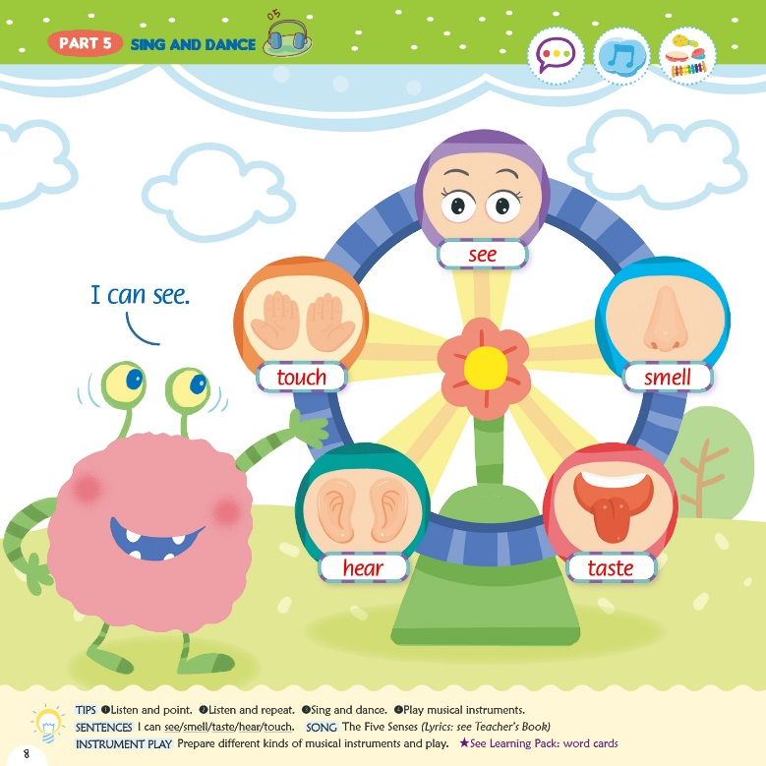
Student’s Books Introduction
學生課本介紹—page 5/week 3-class 1(30-40 mins)
P.5
歌曲律動
Class Book: Reviewing Main Sentences
複習主要句子
Class Book: Catching Unit Theme Song
單元主題歌
Class Book: Reviewing Main Words
複習主要單字

Slide 19
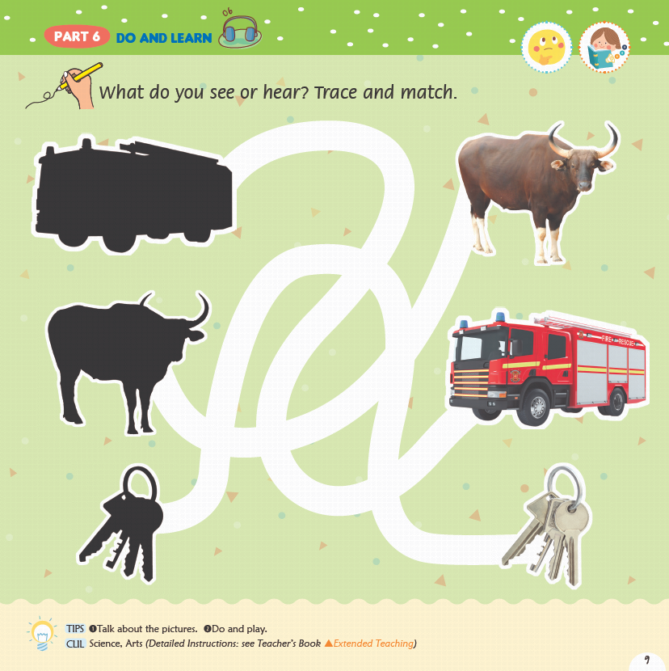
Student’s Books Introduction
學生課本介紹—page 6/week 3-class 2(30-40 mins)
P.6
CLIL
Class Book: Extended CLIL Activity
主題延伸活動
Class Book: Shapes Recognition
認知領域的訓練之一

Slide 20
Sample Unit Curriculum Structure (Activity Book: Level 2 Unit 1) 活動本樣課內容呈現

Slide 21
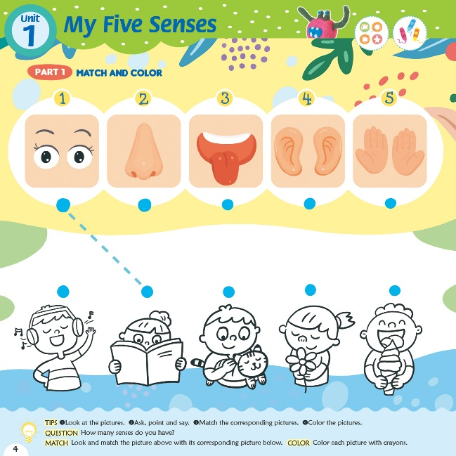
Activity Books Introduction
活動本介紹—page 1/week 1-class 3(30-40 mins)
Activity Book: Enriched Activities豐富活動
Activity Book: Guiding Questions引導性問題
Part 1
連連看
及
著色

Slide 22
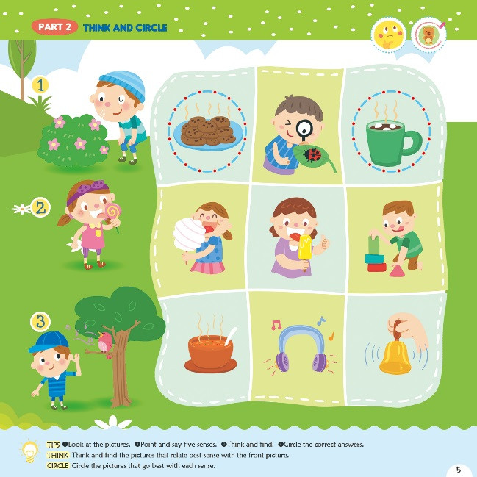
Activity Books Introduction
活動本介紹—page 2/week 2-class 3(30-40 mins)
Part 2
找出相同的圖片
Activity Book: Logical Thinking or Problem Solving Practice
邏輯思維或問題解決實踐

Slide 23

Activity Books Introduction
活動本介紹—page 3/week 3-class 3(30-40 mins)
Part 3
字母描寫
貼紙操作
Activity Book: Fine motor skills training 訓練小肌肉發展
Activity Book: Teaching Tips for A Quick-and-Easy Guidance
快速、簡單的指導教學技巧

Slide 24
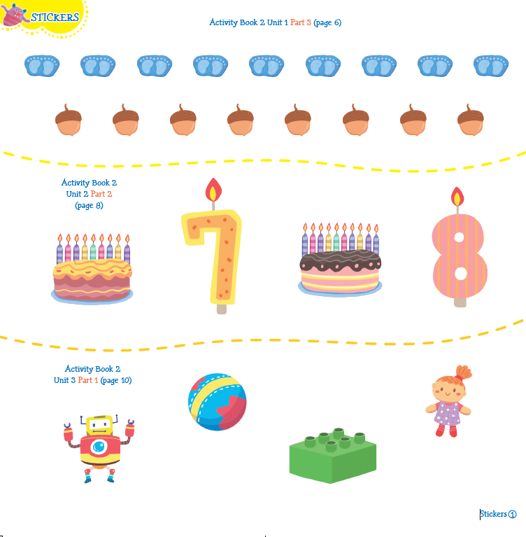
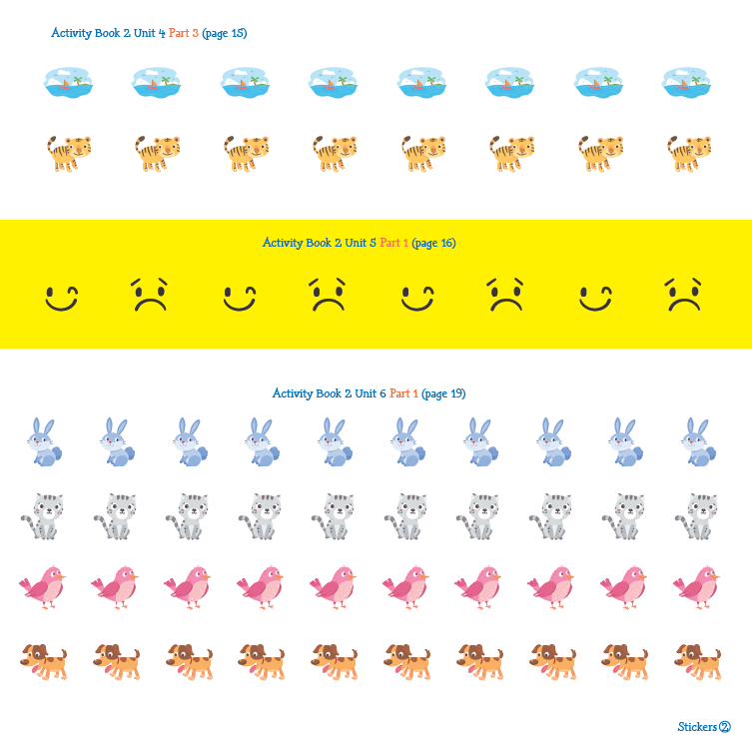
Stickers for Activity Book
貼紙頁

Slide 25
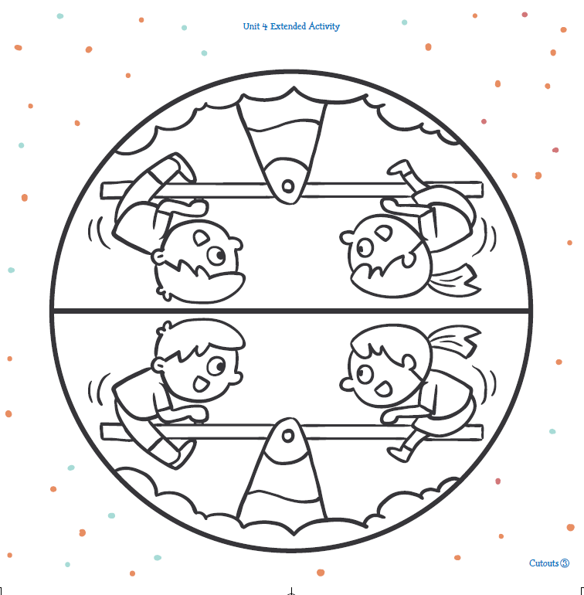
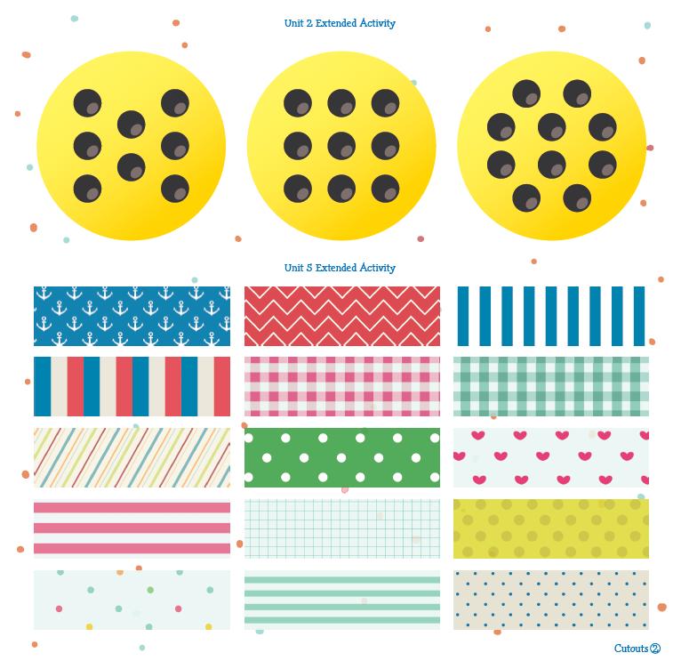
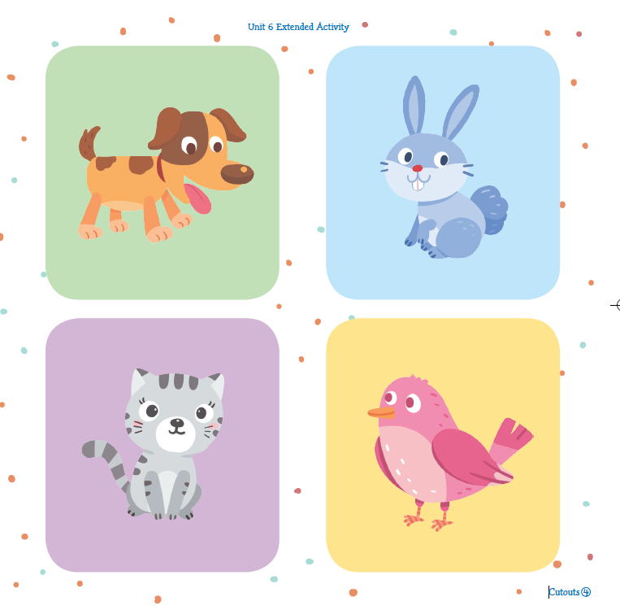
Cutouts for Class Book
勞作頁(for website learning)

Slide 26
Sample Unit Curriculum Structure (Reader: Level 2 Unit 1) 品格繪本樣課內容呈現

Slide 27
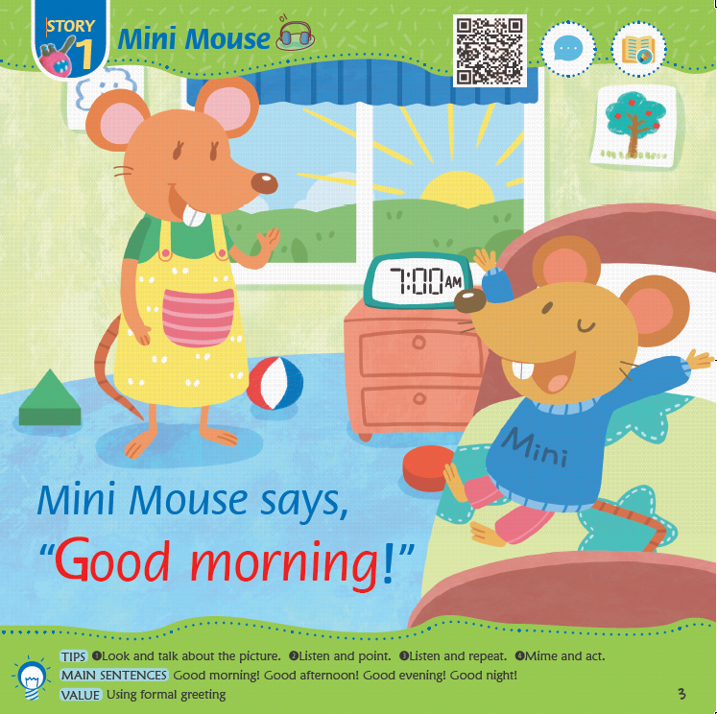
StoryBook: Listening to MP3 MP3聆聽
Story 1
說好話
p.1-4
StoryBook:
Value Education
品格教育

Slide 28
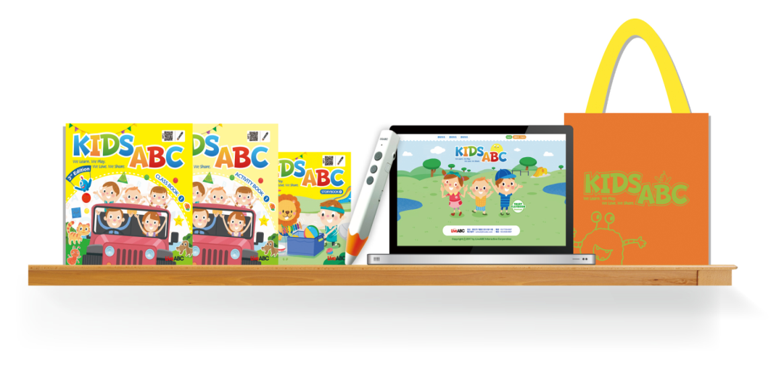
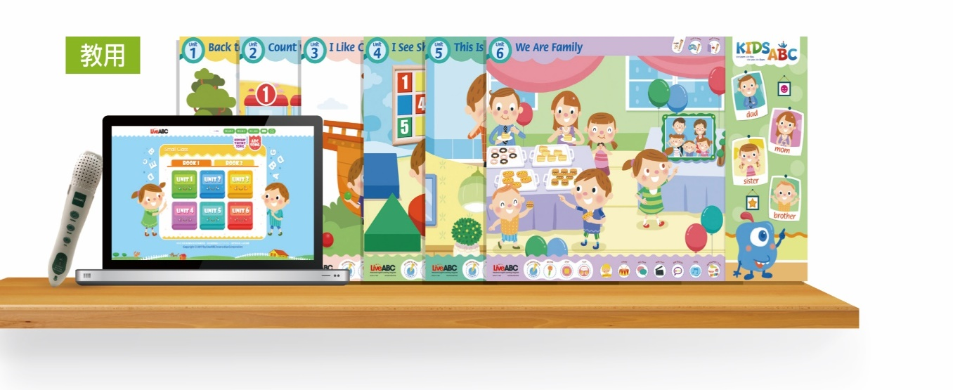

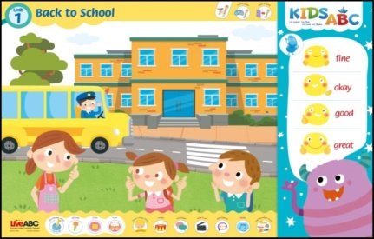
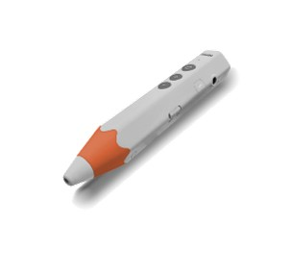
教材配套
全套六冊，適合小班~大班學童
學生本 (AR功能)、活動本
(附貼紙及勞作頁)、品格繪本、
網際學院帳號、提袋
教師資源：
教學網校、教學主題點讀海報、閃卡
網際學院
教學主題點讀海報

Slide 29
Teacher’s resources (Theme Poster: Level 2 Unit 1) 教學主題海報教師資源呈現

Slide 30
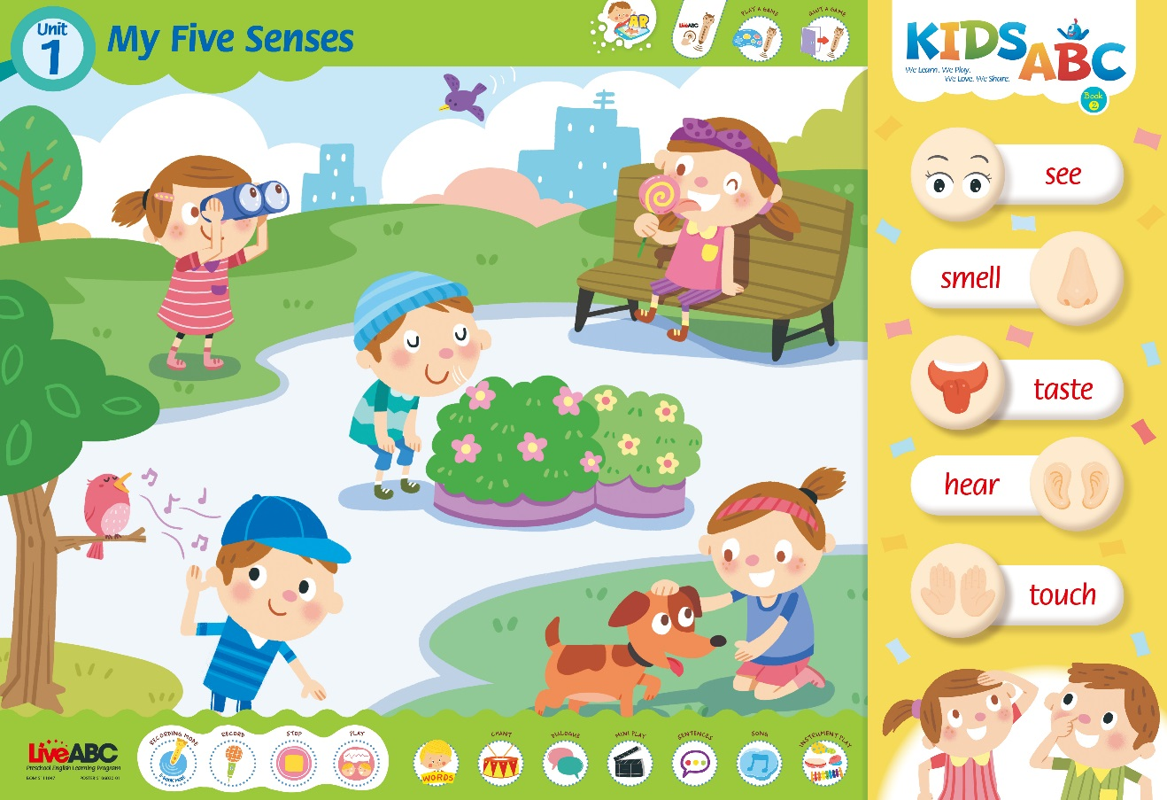
Unit Theme Poster: Activate LiveABC Smart Pen 點讀筆開啟圖示
Class Book: Unit Theme Poster
單元主題海報
Unit Theme Poster: Interactive Game Icons
互動遊戲圖示
(進入/離開)
Unit Theme Poster: Pointing Anywhere You Want, Including Pictures, Words and Sentences. Smart Pen Will Automatically Read or Sing Them Aloud.
指向任何您想要的位置，包括圖片、單詞和句子。點讀筆會自動朗讀或大聲朗讀或唱歌。
Unit Theme Poster: Recording Toolbar
比對錄音工具列
Unit Theme Poster: Icons for Navigating the Poster
用於導覽海報的圖示

Slide 31
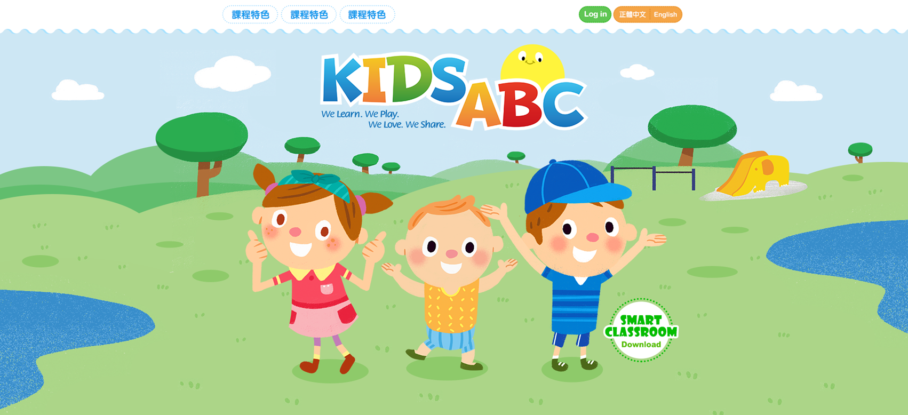
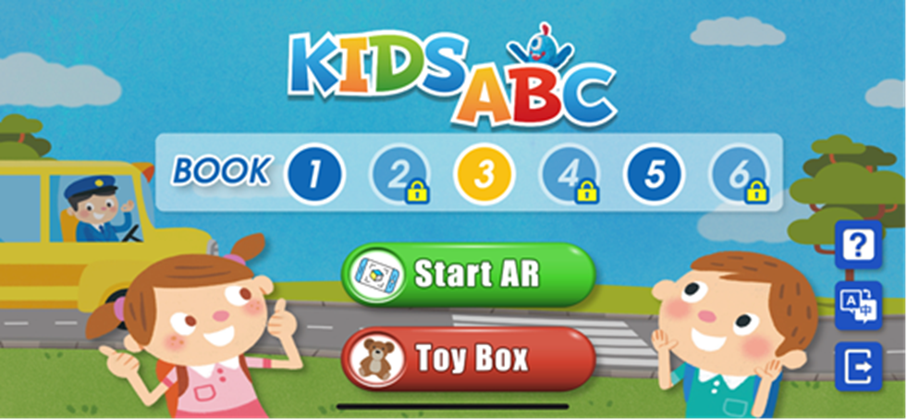
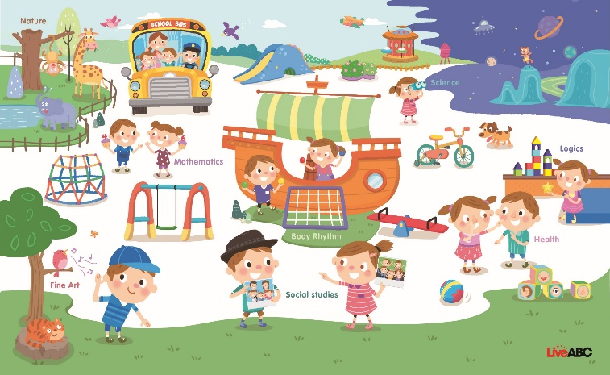
三大教學/學習工具
AR 智慧情境教室
AR (擴增實境) APP
數位學習網站

Slide 32

一、數位學習網站

Slide 33
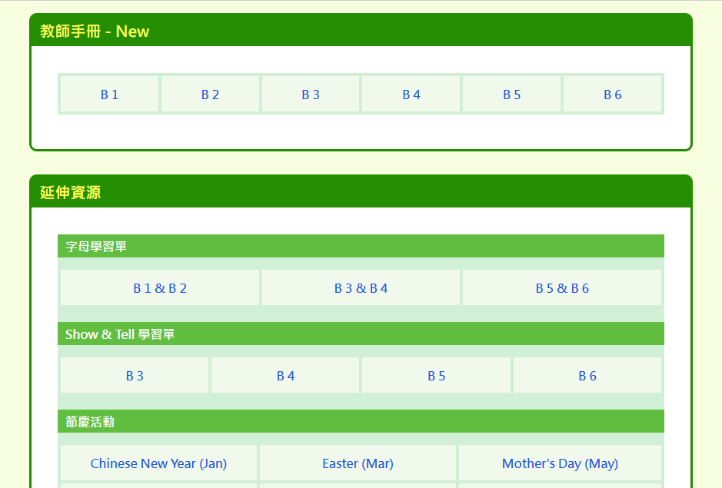
網校教師資源庫

Slide 34
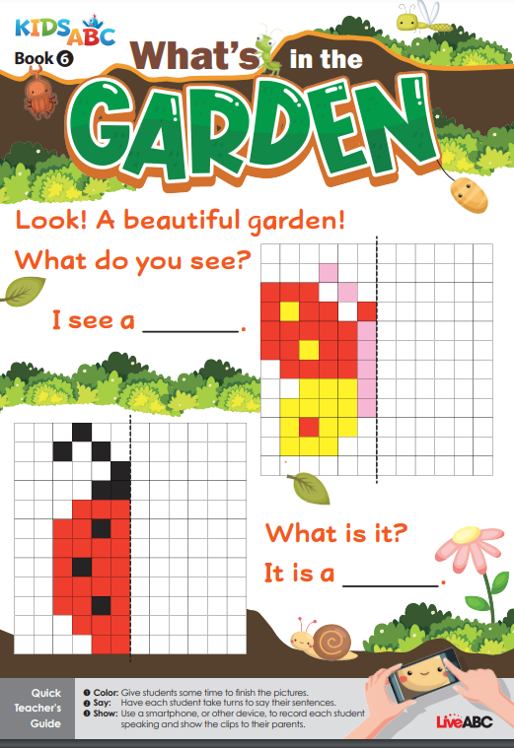
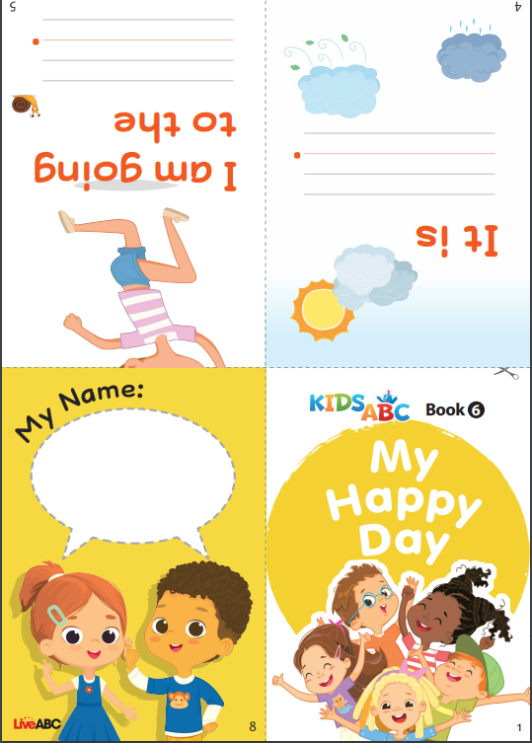
Show & Tell
學習單
每級別都有可視化的成果展現

Slide 35
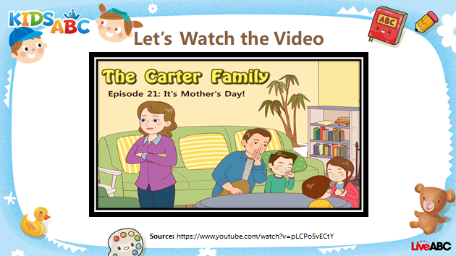
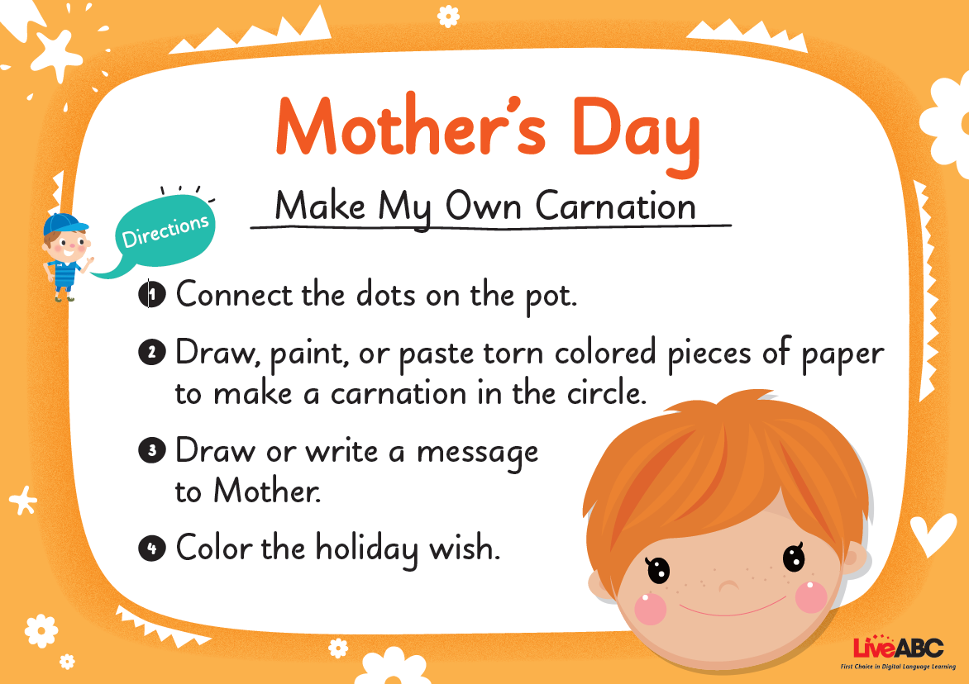
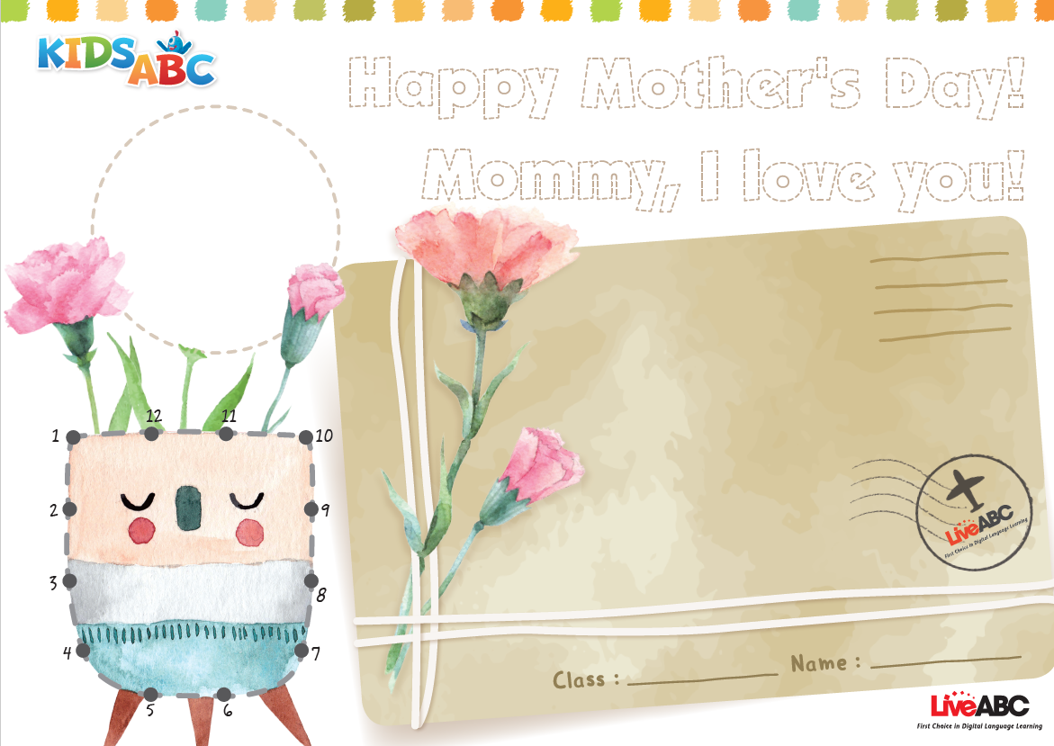
節慶教學
+
配合各式節慶的手作活動

Slide 36
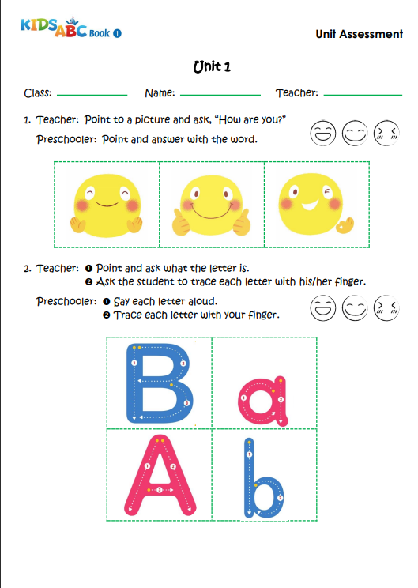
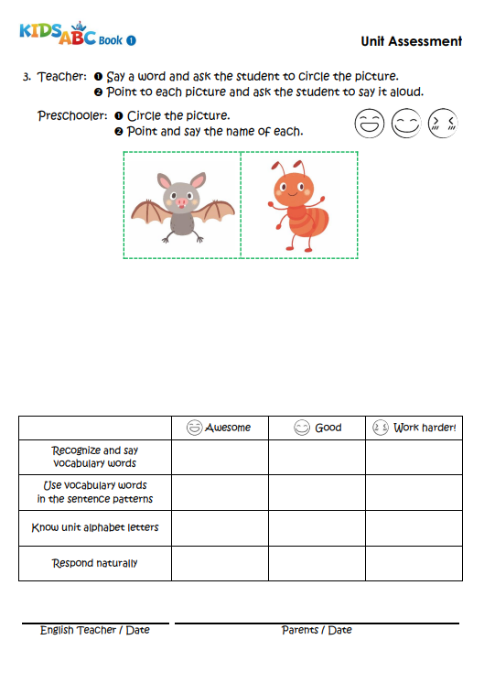
單元評量
每一課、每二課均可安排一次評量
全冊亦有評量卷

Slide 37
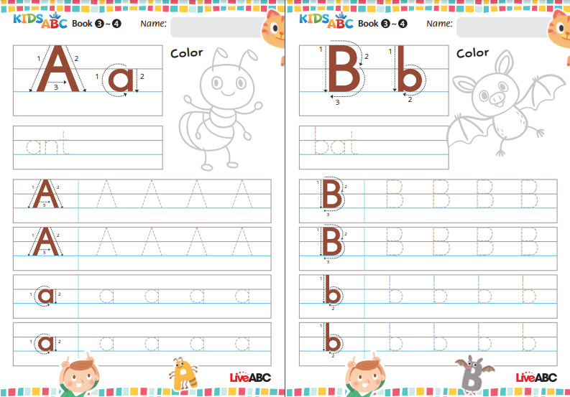
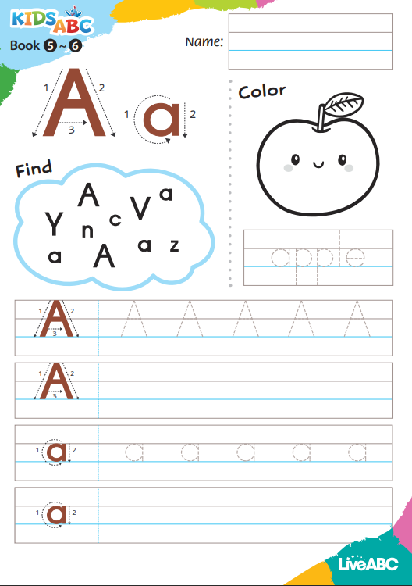
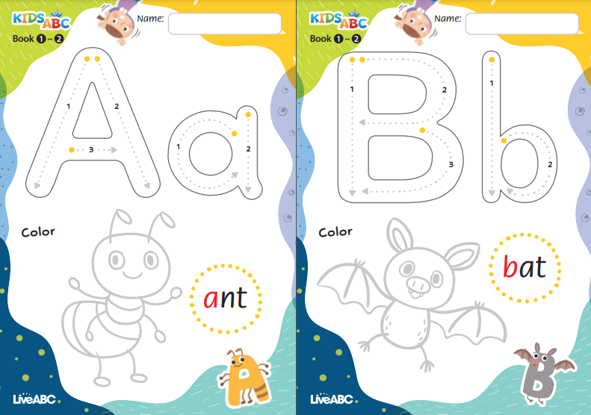
字母學習單
針對小、中、大班設計延伸的字母學習單
中班→
小班↓
大班→

Slide 38
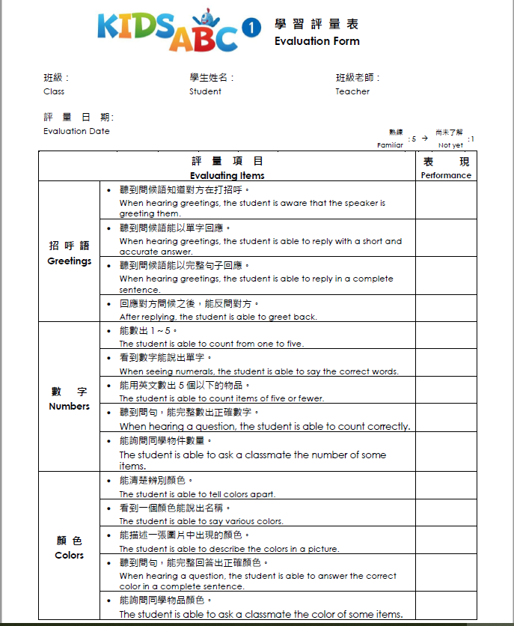
學習評量表
檢核每冊學習知識點及幼兒發展應具備的能力指標

Slide 39
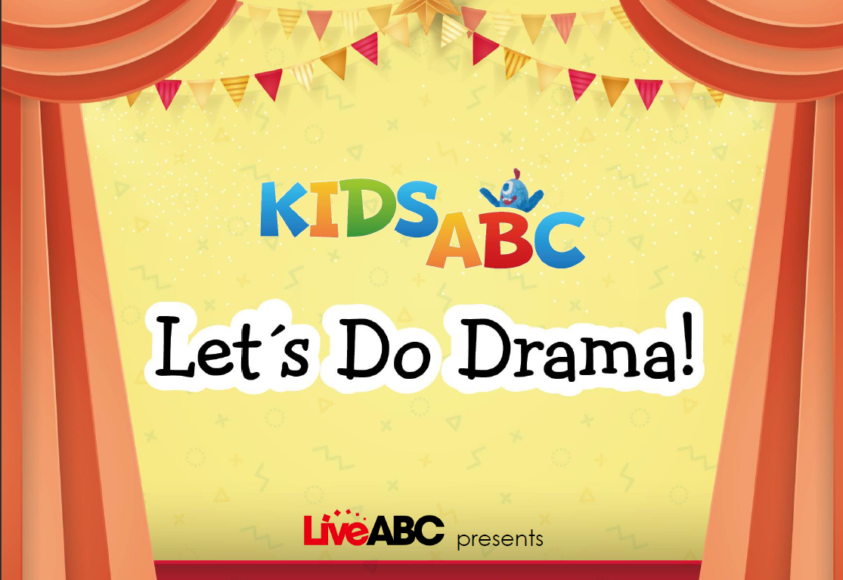
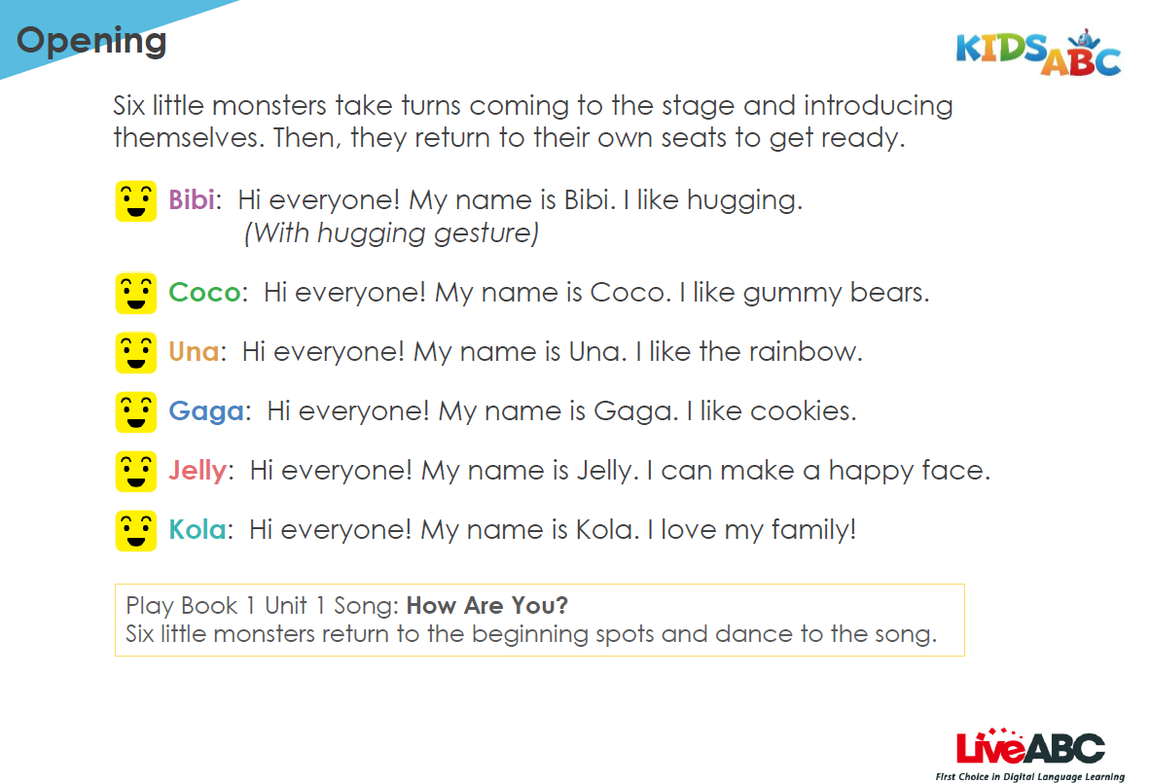
戲劇表演
一冊一成果發表
教學成效家長看得見

Slide 40

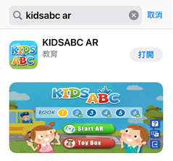

二﹑ KidsABC AR APP

Slide 41

AR智慧情境教室
全新推出

Slide 42
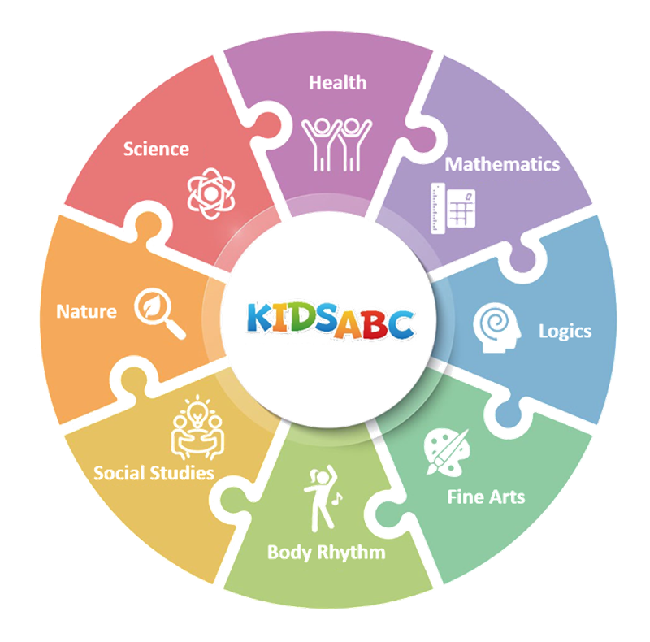

AR 智慧情境教室 _For Kids
設計理念:
以幼兒八大智能領域出發，培育孩子全面的
認知體驗，實現跨學科學習並藉由擴增實
境互動遊戲來輔助學習｡
遊戲式學習: 以 AR 擴展幼兒知識範圍
在遊戲與學習間取得平衡點。
運用 AR 的特性，在感官學習中營造出
與真實世界相似的學習情境，藉以提升
幼兒的學習成效。
幼兒八大智能領域

Slide 43
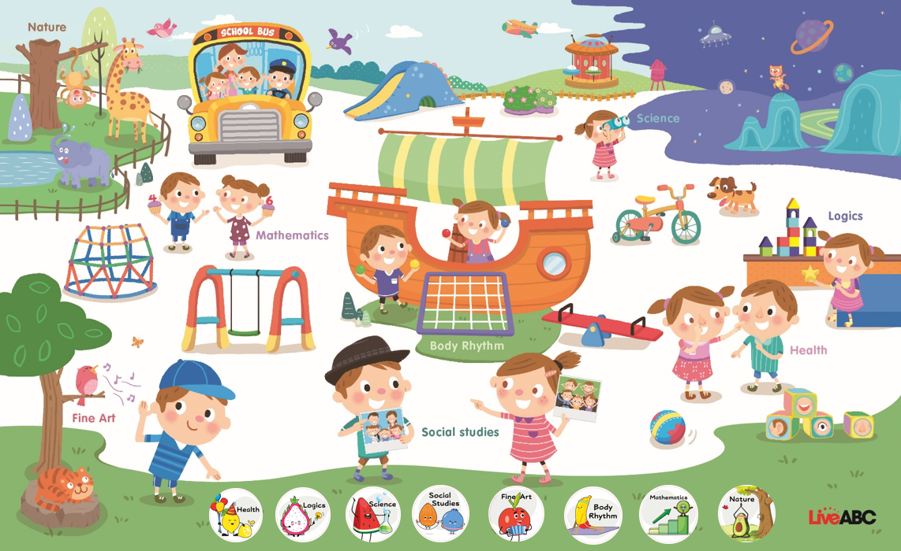
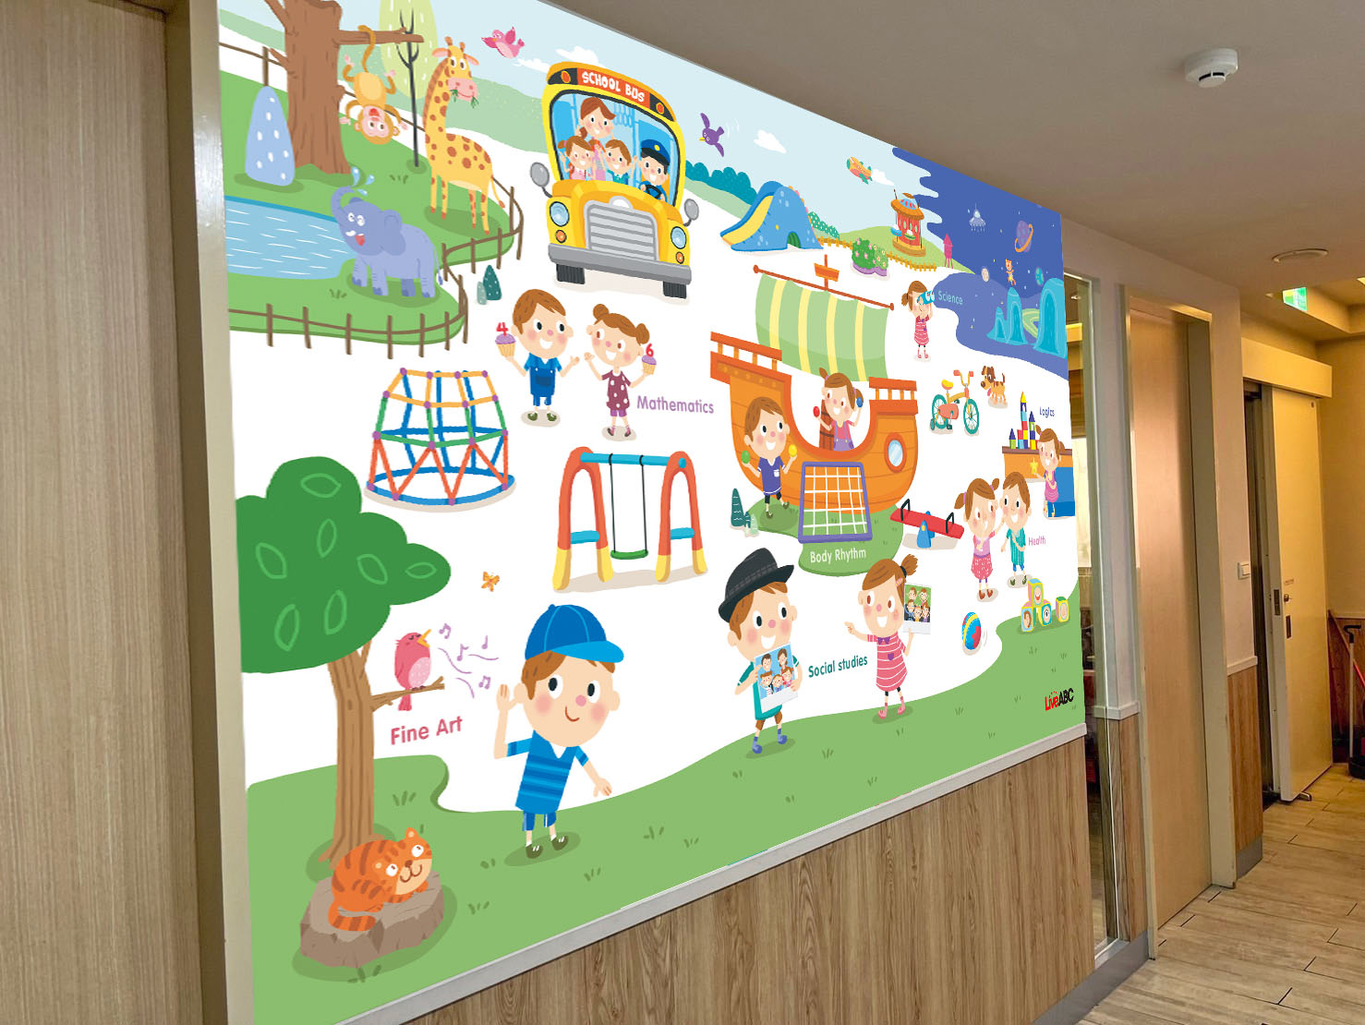
AR 智慧情境牆面
幼兒八大智能領域辨識點:
健康、數學、邏輯、美育、體育、社會、自然、科學

Slide 44
AR 智慧情境教室 _For Kids
使用時機:
招生問班
學習角佈置規劃
每月主題活動使用
搭配園所每月各式活動或校內成果發表會的闖關關卡，讓孩子體驗玩中學 學中玩
搭配園所主題教學
規劃成智能學習角
利用AR課程內容輔助孩子學習
數位化課程導入，增強孩子的學習動機，符合孩子好動、好玩、好奇的特質

Slide 45
一月一主題活動 規劃說明
每月一活動，活動時間為40分鐘
一月 | 二月 | 三月 | 四月 | 五月 | 六月
中國新年 | AR 健康 | AR 數學 | AR 美育 | 母親節 | AR 邏輯
七月 | 八月 | 九月 | 十月 | 十一月 | 十二月
AR 體育 | AR 自然 | AR 社會 | 萬聖節 | AR 科學 | 聖誕節

Slide 46
幼兒八大智能 | 主題內容 | 知識點
1. Health 健康 | Fruit: bananas, oranges, grapes, pears | 學會水果相關單字與簡單句型 認識水果的重要性，能辨別垃圾食物跟健康食物的分類
2. Math 數學 | Numbers 6-10 | 學會數字與簡單句型 能進行簡單的加減法
3. Logics 邏輯 | Week: Monday-Sunday | 學會一周有七天與簡單句型 能正確將星期排序
4. Fine Art 美育 | Colors: red, blue, green, yellow | 學會顏色相關單字與簡單句型 認識三原色與各顏色可如何混色
5. Body Rhythm 體育 | Actions: hop, run, jump, climb | 學會動作相關單字與簡單句型 分類不同動物行為或體育活動所運用的動作
6. Social Studies 社會 | Recycling: paper, plastic, glass, cans, bottles, recycling | 學會資源回收相關單字與簡單句型 能分辨回收的標誌並正確將垃圾分類
7. Nature 自然 | Farm Animals: cow, rooster, horse, sheep | 學會農場動物相關單字與簡單句型 認識農場動物的食物或知道動物會產出那些東西，如牛奶、雞蛋、羊毛等
8. Science 科學 | Space: Earth, Moon, Sun, a star, a planet, a rocket | 學會外太空相關單字與簡單句型 認識太陽與月亮，能從九大行星中找到地球

Slide 47


AR 主題活動 建議教學流程
教學流程建議 (40分鐘/課)
暖身及利用教學PPT教授本次內容 (15 分鐘)
AR探索 (15分鐘)
學習單練習 (10分鐘)

Slide 48
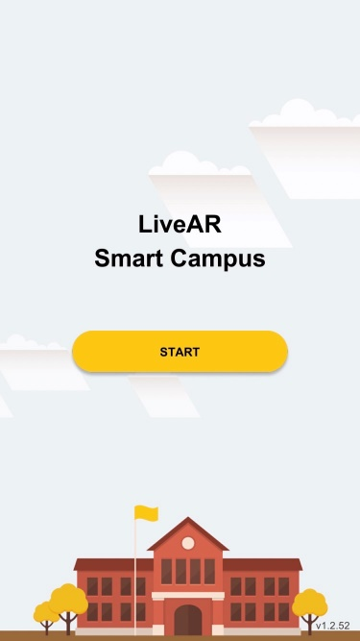
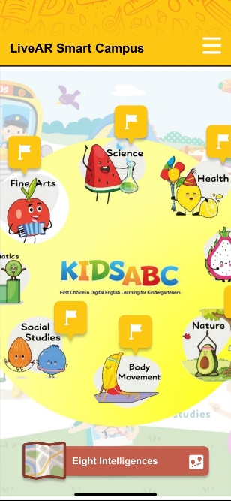
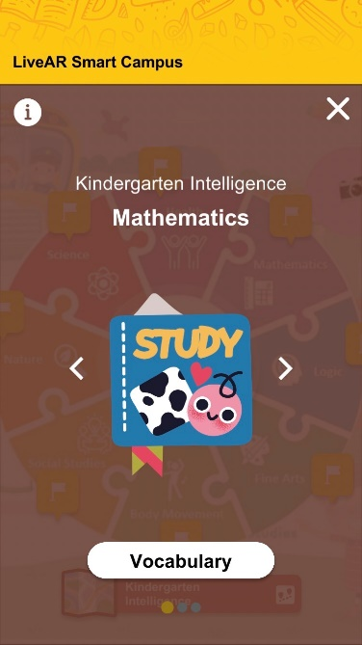
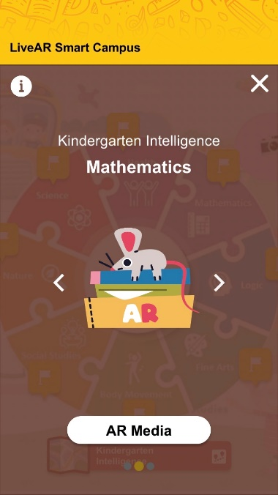
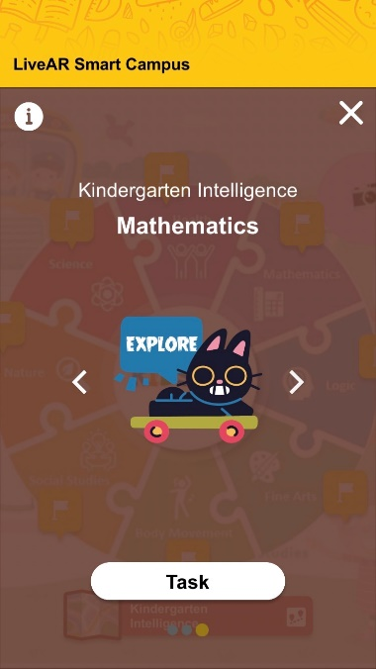
雙語智慧校園APP
APP 首頁
點選 幼兒八大智能
圖解字典
AR 多媒體
探索任務

Slide 49
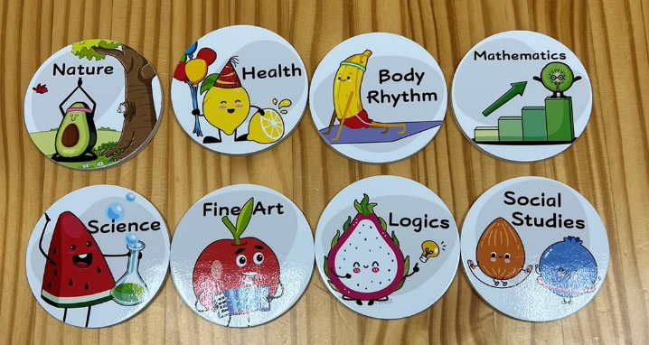

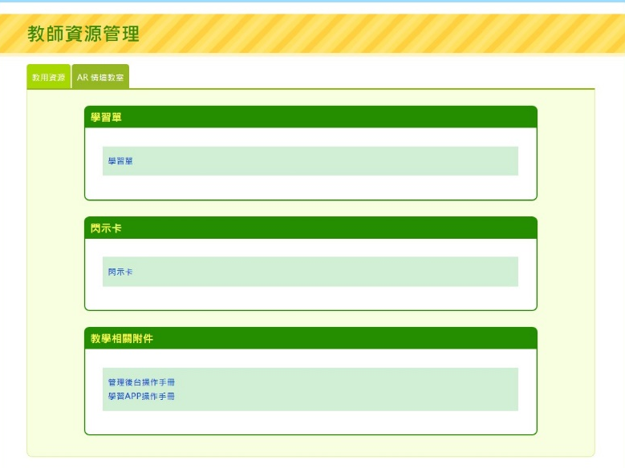

服務內容
KidsABC AR 情境智慧教室
情境牆面大圖授權
AR APP 管理者帳號一年期
情境牆面布置規劃
教師資源庫權限 (教學引導及學習單)
八大智能辨識圖卡

Slide 50

幼兒最重要的事
Play is the work of children. (Piaget, 1962)
Play is the leading source of development in the early years. (Vygotsky, 1933)
Play is the highest form of research. (Albert Einstein)

Slide 51


合作方案介紹

Slide 52
教材配套及定價
定價 | 簽約 折扣價 | 學生本 | 活動本 (內附貼紙及勞作頁) | 網校帳號 | 提袋
480元 | 360元 | √ | √ | √ | √
品格繪本：100 元/本
首年買15套同級數的學用，贈送教用
首年教用配套：閃卡、主題海報及學用書一套
第2年開始，15套同級數贈送1套學用

Slide 53
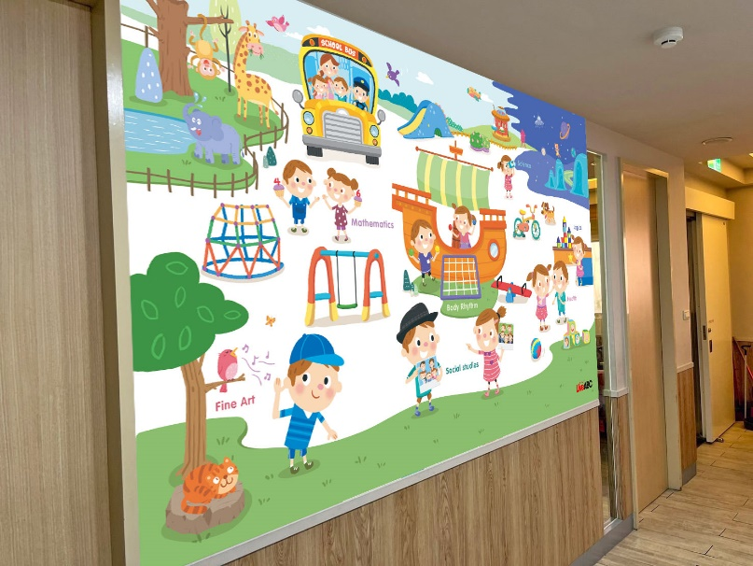


授權園 (小招+AR牆面授權)
AR情境
智慧教室
小招授權示意

Slide 54
合作方案
方案 名稱 | 條件 | 網校授權 | 教材 優惠 | 授權 小招 | KidsABC AR情境智慧教室 | 授權金 | 預付款
KidsABC 教材合作校 | 無 | 贈KidsABC (原價20,000) | 75折 | 無 | 無 | 無 | 30,000元 (抵扣學用書)
KidsABC AR授權園 Live互動美語 合作校 | KidsABC 教材年度用量達100套以上 | 贈 KidsABC (原價20,000) | 7折 | 有提供 授權 | 有提供授權 | 無 | 30,000元 (抵扣學用書)
KidsABC AR授權園 Live互動美語 加盟校 |  |  |  |  |  |  | 無需另簽教材約

Slide 55
教材配套
產品配套 | 定價 | 授權園(70%) | 合作校(75%) | 非合作校(90%) | 說明
套書(課本+活動本+網校e學卡+不織布提袋) | 480 | 336 | 360 | 432 | 10套以下不提供e學卡 非合買10套以上同合作校折扣
零品(課本) | 295 |  | 221
零品(活動本) | 200 |  | 150
零品(網校帳號) | 300 | 225 | 225 |  | 合作校及授權園75折
零品(品格繪本) | 100 | 70 | 75 | 100 | 非合無折扣
教用教具(主題海報) | 900 |  | 720 | 900 | 合作校及授權園8折
教用教具(閃示卡) | 600 |  | 600 | 600 | 無折扣

